Slide 1








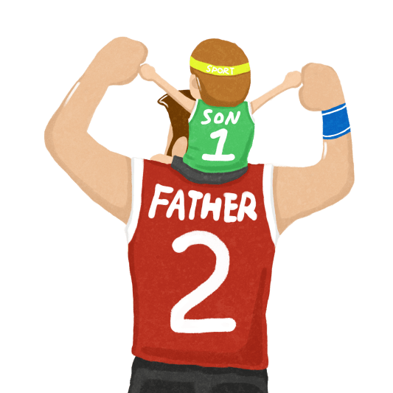

父亲节主题班会

Slide 2



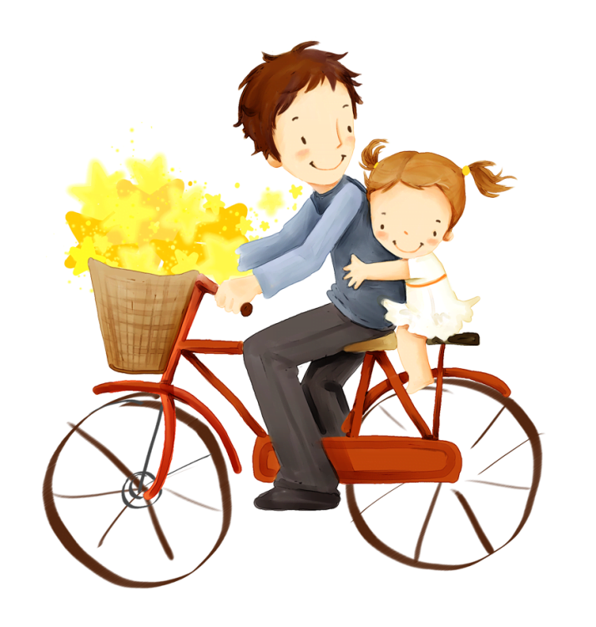

行业PPT模板http://www.1ppt.com/hangye/
六月，我们迎来热情奔放的初夏。
六月，有灿烂的阳光照耀在我们的身上。
六月，我们也将迎来一年一度的父亲节，一个值得我
们去感恩的日子。

Slide 3
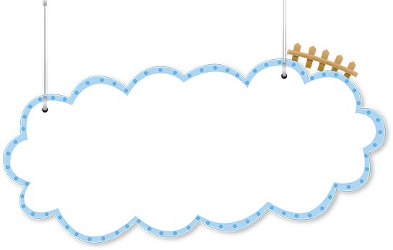

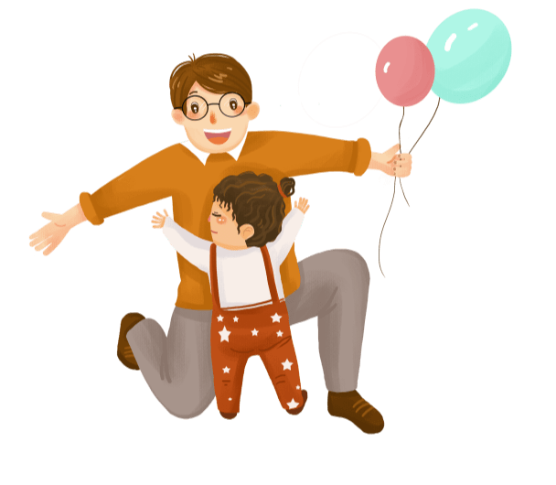
目录
01
父亲节由来
02
有一种爱叫父爱
03
课堂调查
04
孝敬父母从现在做起

Slide 4
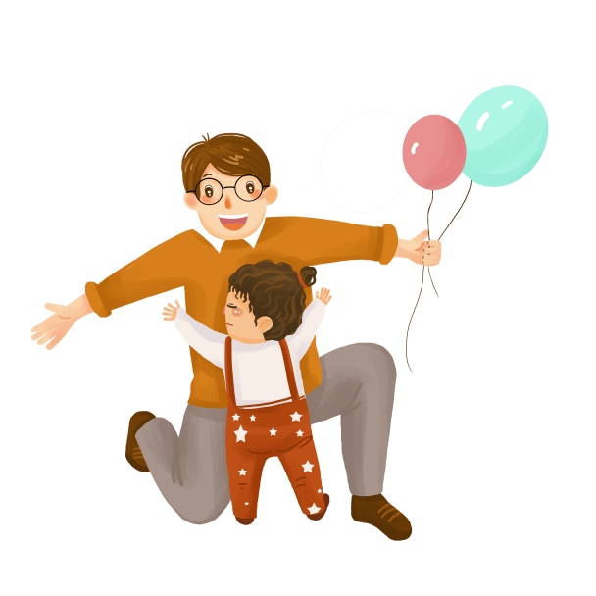
第一部分
父亲节的由来

Slide 5



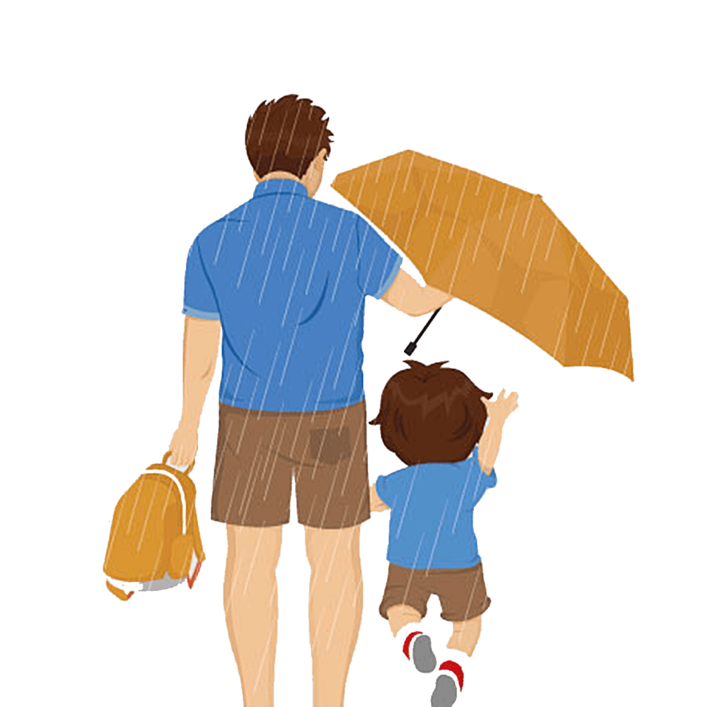

父亲节（Father's Day），顾名思义是感恩父亲的节日。约始于二十世纪初，起源于美国，现已广泛流传于世界各地，节日日期因地域而存在差异。
最广泛的日期在每年6月的第三个星期日，世界上有52个国家和地区是在这一天过父亲节。节日里有各种的庆祝方式，大部分都与赠送礼物、家族聚餐或活动有关。

Slide 6



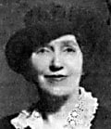
节日由来
1909年，华盛顿一位叫布鲁斯-多德的夫人，在庆贺母亲节的时候突然产生了一个念头：既然有母亲节，为什么不能有父亲节呢?

Slide 7
节日由来
多德夫人和她的5个弟弟早年丧母，他们由慈爱的父亲一手养大的。许多年过去了，姐弟6人每逢父亲的生辰忌日，总会回想起父亲含辛茹苦养家的情景。在拉斯马斯博士的支持下，她提笔给州政府写了一封措辞恳切的信，呼吁建立父亲节，并建议将节日定在6月5日她父亲生日这天。

Slide 8
节日由来
州政府采纳了她的建议，仓促间将父亲节定为19日，即1909年6月第3个星期日。翌年，多德夫人所在的斯波堪市正式庆祝这一节日 ，市长宣布了父亲节的文告，定这天为全州纪念日。以后，其他国家也庆父亲节并沿用至今。

Slide 9
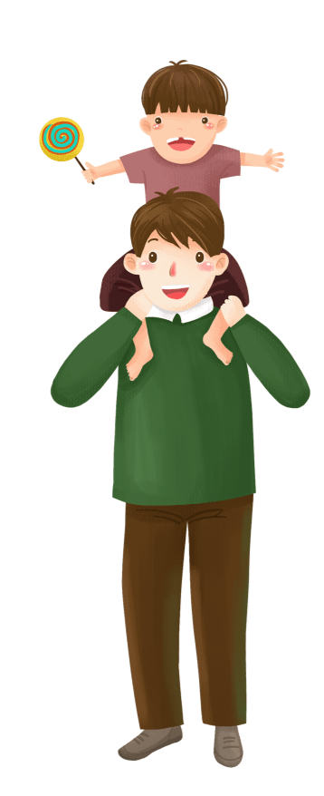
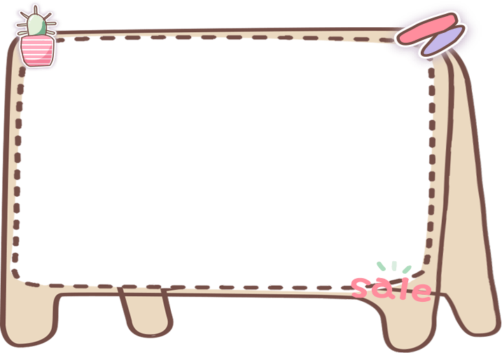

中国的父亲节
新中国成立后。官方没有设立正式的父亲节。习惯上使用6月第三个星期日当作父亲节。

Slide 10
第二部分
有一种爱叫父爱

Slide 11
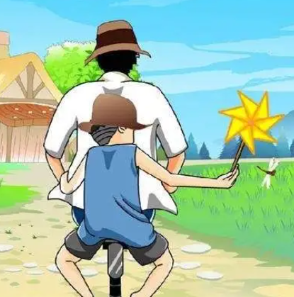
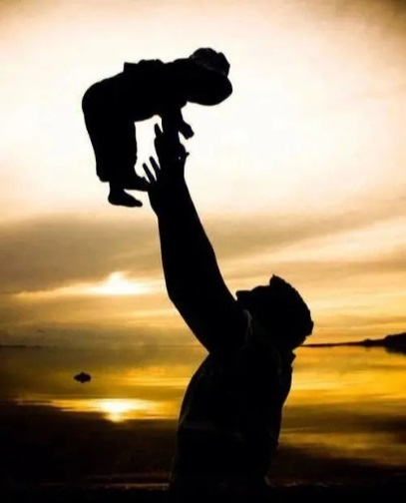
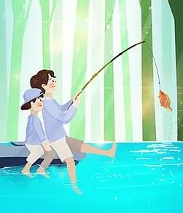
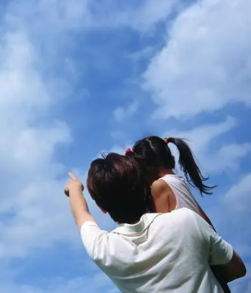

你从哪些场景感受到了父亲对你的爱呢？

Slide 12
第三部分
课堂调查

Slide 13



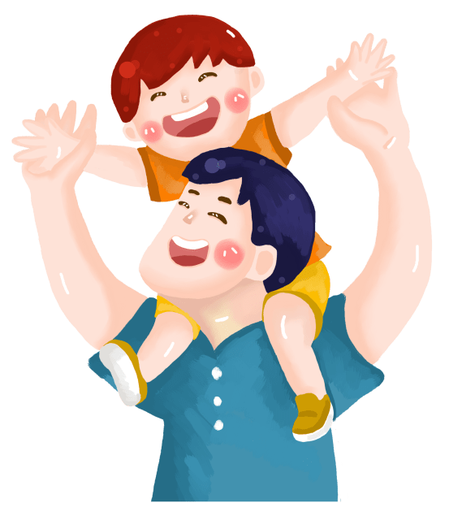
难度系数⭐ ⭐
爸爸最爱说的口头禅是什么？

Slide 14
难度系数⭐ ⭐ ⭐
爸爸的身高和体重你知道吗？

Slide 15
难度系数⭐ ⭐ ⭐
爸爸最爱吃的是什么菜？

Slide 16
难度系数⭐ ⭐ ⭐ ⭐
爸爸穿多大码的鞋子？

Slide 17
难度系数⭐ ⭐ ⭐ ⭐
爸爸的出生年份？生日是哪一天呢？

Slide 18
难度系数⭐ ⭐ ⭐ ⭐
爸爸最大的爱好是什么？

Slide 19
第四部分
孝敬父母从现在做起

Slide 20
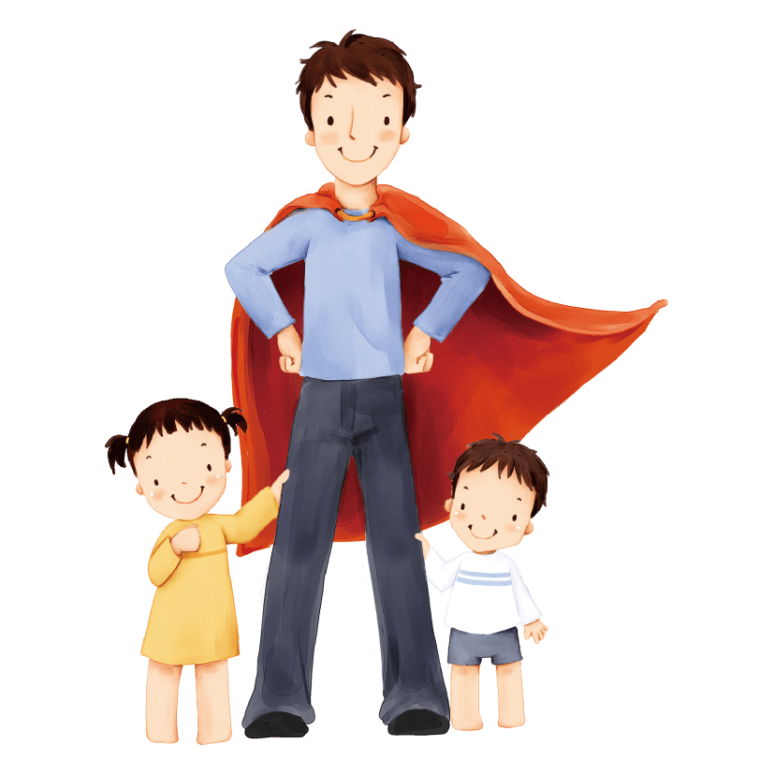
父亲不是无所不能的超人，但确实是遮风挡雨的大树

Slide 21
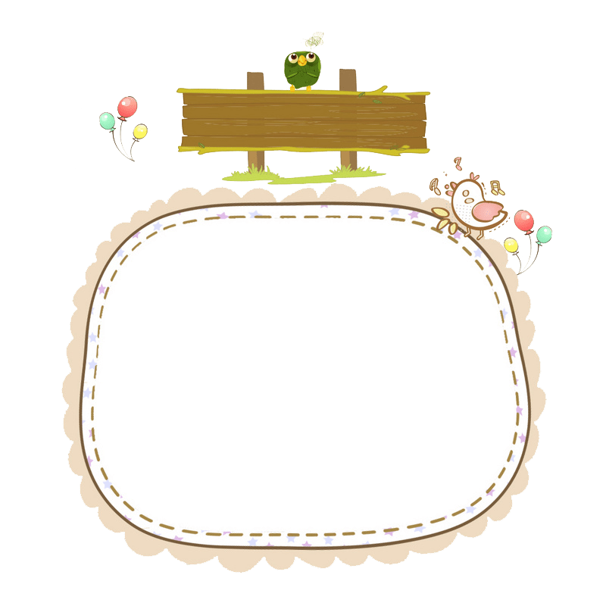


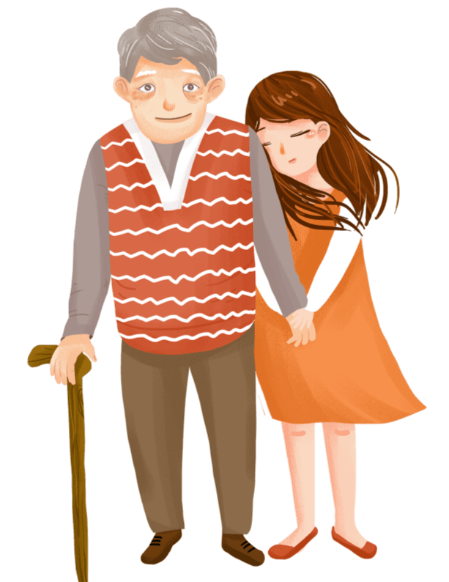
向父亲致敬
做一件让父母开心的事儿

